Slide 1
MODUŁ: BIOMECHANIKA CHODU
Jednostka dydaktyczna B: BIOMECHANICZNE ZMIANY W CHODZIE

Slide 2
8. Przykładowe zmiany w wielkościach dynamicznych występujące w chodzie patologicznym
8. Przykładowe zmiany w wielkościach dynamicznych występujące w chodzie patologicznym
8. Przykładowe zmiany w wielkościach dynamicznych występujące w chodzie patologicznym
SPIS TREŚCI
Główne cele
Fizjologiczne przesady w chodzie normalnym
Podstawowe dysfunkcje wpływające na zdolność poruszania się
Rodzaje chodu patologicznego
Wybrane zmiany występujące w poszczególnych fazach chodu patologicznego
Wybrane zmiany w wielkościach kinematycznych występujące w chodzie patologicznym
Przykładowe zmiany w wielkościach dynamicznych występujące w chodzie patologicznym
Chód o kulach jako przykład chodu patologicznego
Kluczowe zagadnienia
Bibliografia

Slide 3
GŁÓWNE CELE
Poznać rodzaje chodu przesadnego.
Poznać rodzaje chodu patologicznego.
Poznać przykłady zmian w wielkościach kinematycznych oraz dynamicznych zarejestrowanych dla wybranych chorób wpływających na prawidłowość chodu.
Dowiedzieć się jakie wielkości kinematyczne służą do opisu biomechaniki chodu oraz jakim.

Slide 4
FIZJOLOGICZNE PRZESADY W CHODZIE NORMALNYM

Slide 5
FIZJOLOGICZNE PRZESADY W CHODZIE NORMALNYM
Chód kołyszący
Zwykle występuje u kobiet, charakteryzuje się zwiększonym ruchem unoszenia i obniżania miednicy w płaszczyźnie czołowej, jak również przechylaniem miednicy po stronie wykroku z równoczesnym większym obniżeniem barku po stronie podporu.

Slide 6
FIZJOLOGICZNE PRZESADY W CHODZIE NORMALNYM
Chód marynarski
Środek ciężkości ma przesadne wychylenie w bok, ale w większym nasileniu, chód podobny do kołyszącego
Chód majestatyczny
Nadmierne przyspieszenie i prostowanie nogi wykrocznej, zanim pięta dotknie podłoże, jest to chód nienaturalny i nieekonomiczny

Slide 7
FIZJOLOGICZNE PRZESADY W CHODZIE NORMALNYM
Chód sztywny
Charakteryzuje się sztucznym zmniejszeniem oscylacji miednicy i barków
Chód drobnym krokiem
Można go zaobserwować u osób posiadających krótkie kończyny dolne, charakteryzuje się małą długością kroku za to dużą częstotliwością stawiania kroków

Slide 8
PODSTAWOWE DYSFUNKCJE WPŁYWAJĄCE NA ZDOLNOŚĆ PORUSZANIA SIĘ

Slide 9
PODSTAWOWE DYSFUNKCJE WPŁYWAJĄCE NA ZDOLNOŚĆ PORUSZANIA SIĘ
Do podstawowych rodzajów dysfunkcji wpływających na zdolność poruszania się można zaliczyć:
wrodzone wady narządu ruchu,
wady postawy,
choroby narządu ruchu,
neurologiczne dysfunkcje narządu ruchu,
urazowe uszkodzenia narządu ruchu.

Slide 10
PODSTAWOWE DYSFUNKCJE WPŁYWAJĄCE NA ZDOLNOŚĆ PORUSZANIA SIĘ
Wrodzone wady narządu ruchu
Określenie „wady wrodzone” zawiera w sobie wszelkiego rodzaju zmiany patologiczne związane przyczynowo z okresem życia płodowego dziecka, które ujawniają się bądź podczas badań prenatalnych bądź po urodzeniu dziecka – zarówno z chwilą urodzenia jak i w czasie dalszego rozwoju.

Slide 11
PODSTAWOWE DYSFUNKCJE WPŁYWAJĄCE NA ZDOLNOŚĆ PORUSZANIA SIĘ
Wrodzone wady narządu ruchu
Czynniki wpływające na pojawianie się wad wrodzonych:
czynniki genetyczne,
miejscowe uszkodzenia dziecka,
niedotlenienie,
związki toksyczne,
infekcje,
zaburzenia hormonalne matki,
niewłaściwa dieta matki,
spożywanie alkoholu, palenie tytoniu lub przyjmowanie innych substancji odurzających,
promieniowanie jonizujące,
ultrapozycje (nadmierne utrzymywanie się przez pewien czas w jednej pozycji, na przykład w zgięciu bioder).

Slide 12
PODSTAWOWE DYSFUNKCJE WPŁYWAJĄCE NA ZDOLNOŚĆ PORUSZANIA SIĘ
Wrodzone wady narządu ruchu
Wśród wad wrodzonych, które mogą mieć wpływ na zaburzenie zdolności poruszania się, można wyliczyć:
wrodzone braki i ubytki kończyn,
zaburzenia rozwojowe kończyn, na przykład dysplazja stawu biodrowego, zwichnięcie stawu biodrowego,
wrodzone wady klatki piersiowej i szyi, na przykład klatka piersiowa lejkowata, kręcz szyi,
wrodzone wady kręgosłupa, na przykład krótka szyja, boczne skrzywienia kręgosłupa

Slide 13
PODSTAWOWE DYSFUNKCJE WPŁYWAJĄCE NA ZDOLNOŚĆ PORUSZANIA SIĘ
Wady postawy
Jako wady postawy określa się osobnicze odchylenia postawy ciała od wzorców uznawanych za normę.
Wady postawy związane są zwykle z niewłaściwym ułożeniem kręgosłupa. Pojawiają się one:
w płaszczyźnie strzałkowej jako na przykład pogłębiona lub spłycona lordoza szyjna lub lędźwiowa,
w płaszczyźnie czołowej jako na przykład boczne skrzywienie kręgosłupa, czyli skolioza.

Slide 14
PODSTAWOWE DYSFUNKCJE WPŁYWAJĄCE NA ZDOLNOŚĆ PORUSZANIA SIĘ
Wady postawy
Do przyczyn występowania wad postawy można zaliczyć:
przyczyny neurogenne, na przykład porażenia nerwowe,
miogenne, na przykład wynikające z dystrofii mięśniowej,
torakogenne powstałe na przykład po schorzeniach układu krążenia, układu oddechowego lub pojawiające się w wyniku zabiegów torakochirurgicznych.

Slide 15
PODSTAWOWE DYSFUNKCJE WPŁYWAJĄCE NA ZDOLNOŚĆ PORUSZANIA SIĘ
Choroby narządu ruchu
Choroby narządu ruchu pojawiają się w obrębie struktur wchodzących w skład tego narządu, czyli mogą występować w kościach, stawach oraz w otaczających je tkankach miękkich, takich jak więzadła, ścięgna i ich pochewki, kaletki maziowe, łąkotki itd.

Slide 16
PODSTAWOWE DYSFUNKCJE WPŁYWAJĄCE NA ZDOLNOŚĆ PORUSZANIA SIĘ
Choroby narządu ruchu
Do wybranych chorób narządu ruchu można zaliczyć:
aseptyczne martwice kości
choroby zapalne typu reumatoidalnego
zmiany zwyrodnieniowe
dyskopatie oraz inne zmiany pojawiające się w obrębie kręgosłupa oraz stawów

Slide 17
PODSTAWOWE DYSFUNKCJE WPŁYWAJĄCE NA ZDOLNOŚĆ PORUSZANIA SIĘ
Neurologiczne dysfunkcje narządu ruchu
Do najczęstszych przyczyn występowania neurologicznych dysfunkcji narządu ruchu można zaliczyć uszkodzenia lub zaburzenia funkcjonowania układu nerwowego – zarówno ośrodkowego jak i obwodowego. Zaburzenia te wpływają na upośledzenie lub zanik sterowania mięśniami szkieletowymi, a przez to zaburzenia ruchowe narządu ruchu, w tym zaburzenia chodu.

Slide 18
PODSTAWOWE DYSFUNKCJE WPŁYWAJĄCE NA ZDOLNOŚĆ PORUSZANIA SIĘ
Neurologiczne dysfunkcje narządu ruchu
Do przyczyn neurologicznych dysfunkcji narządu ruchu można zaliczyć:
choroby mózgu,
stany zapalne ośrodkowego układu nerwowego,
choroby rdzenia kręgowego,
choroby nerwowo-mięsniowe.

Slide 19
PODSTAWOWE DYSFUNKCJE WPŁYWAJĄCE NA ZDOLNOŚĆ PORUSZANIA SIĘ
Urazowe uszkodzenia narządu ruchu
W wyniku urazu może dojść do uszkodzenia zarówno układu nerwowego – ośrodkowego jak i obwodowego – jak również tkanek miękkich i kości budujących narząd ruchu. Do uszkodzeń kości można zaliczyć wszelkie złamania oraz zwichnięcia stawów. Uszkodzenia tkanek miękkich to między innymi stłuczenia, zmiażdżenia, naderwania i zerwania takich struktur jak mięśnie, ścięgna i więzadła.

Slide 20
RODZAJE CHODU PATOLOGICZNEGO

Slide 21
RODZAJE CHODU PATOLOGICZNEGO
Ze względu na cechy sposobu poruszania się oraz przyczyny powstałych zaburzeń wyróżnionych zostało kilka rodzajów chodu patologicznego, do których można zaliczyć:
chód brodzący (steppage),
chód tylnopowrózkowy,
chód kaczkowaty,
chód koszący,
chód parkinsonowski,
chód paretyczny (niedowładny),
chód spastyczny,

Slide 22
RODZAJE CHODU PATOLOGICZNEGO
chód patologiczny spowodowany asymetrią długości kończyn dolnych,
chód drobnymi kroczkami,
chód kłaniający,
chód apraksyjny (ruchy rozczłonkowane),
chód móżdżkowy,
chód szczudłowy,
chód zapadający.

Slide 23
RODZAJE CHODU PATOLOGICZNEGO
Chód brodzący
Określany też jako chód koński, koguci, „steppage”. Występuje w przypadku porażenia nerwów strzałkowych, u osób z niedowładem wiotkim obu kończyn dolnych. Najczęściej i najsilniej dotyczy mięśni zginaczy grzbietowych stopy. Dominującym objawem jest występowanie tak zwanej stopy opadającej. Osoba chora, chcąc wykonać krok do przodu i równocześnie starając się nie zaczepiać stopą o podłoże, jest zmuszona mocniej zgiąć kończynę dolną w stawie kolanowym i unieść ją wyżej.

Slide 24
RODZAJE CHODU PATOLOGICZNEGO
Chód tylnopowrózkowy
Chód tylnopowrózkowy (zwany także sznurowym, ataktycznym, defiladowym czy generalskim) występuje u pacjentów z zapaleniem sznurów tylnych rdzenia kręgowego. Cechuje go dysmetria i nierównomierność kroków. Należy do nieprawidłowych rodzajów chodu o charakterze symetrycznym na szerokiej podstawie.
Chód tylnopowrózkowy polega na wyrzucaniu nadmiernie zgiętej w stawie kolanowym kończyny dolnej ku przodowi. Towarzyszy temu silne uderzanie nogą o podłoże. Dodatkowo chód cechuje się znaczną chwiejnością.
Za przyczyny tego stanu uznaje się zaburzenia czucia głębokiego w chorobie sznurowej (wiąd rdzenia). Ten typ chodu występuje zatem u chorych z zaburzeniami czucia proprioceptywnego. Jest on typowy dla ataksji móżdżkowej i sznurowej oraz dla pląsawicy.

Slide 25
RODZAJE CHODU PATOLOGICZNEGO
Chód kaczkowaty
Chód kaczkowaty występuje u osób z niedowładem mięśni obręczy biodrowej i ud, co z kolei skutkuje kołysaniem się na boki podczas chodu oraz trudnościami z wchodzeniem po schodach.
Do głównych przyczyn chodu kaczkowatego zalicza się dysplazję, zwichnięcie obu stawów biodrowych, miopatie i dystrofie mięśniowe.
Chód kaczkowaty mogą również powodować:
ból w stawie biodrowym,
niewydolność mięśni odwodzicieli stawu biodrowego,
anomalie strukturalne biodra.

Slide 26
RODZAJE CHODU PATOLOGICZNEGO
Chód kaczkowaty
Porażenie mięśnia pośladkowego wielkiego powoduje na początku fazy podporu cofnięcie się tułowia i wysunięcie biodra do przodu po stronie kończyny chorej. Niewydolność mięśnia pośladkowego średniego jest z kolei przyczyną braku stabilizacji miednicy w fazie podporu. Przy jednostronnej niewydolności podczas stania na nodze chorej miednica opada po stronie zdrowej (objaw Trendelenburga). W czasie chodu pojawia się naprzemienne pochylanie miednicy w jedną, a barków w drugą stronę (objaw Duchenne’a).

Slide 27
RODZAJE CHODU PATOLOGICZNEGO
Chód koszący
Chód koszący (hemiparetyczny) występuje u pacjentów z niedowładem spastycznym, połowiczym pochodzenia mózgowego (na przykład po udarze mózgowym z porażeniem połowiczym). Chód umożliwiają zachowane ruchy w stawie biodrowym (chory zatacza półokręgi) z równoczesnym brakiem zgięcia w stawie kolanowym. Stopa, pozostaje w ustawieniu końsko-szpotawym. Brak ruchu w stawie kolanowym oraz ustawienie stopy jest wynikiem występującej spastyczności (tak zwane ułożenie Wernickiego-Manna).

Slide 28
RODZAJE CHODU PATOLOGICZNEGO
Chód koszący
Pacjent podczas chodu, ze względu na brak ruchu w stawach kolanowym i skokowym, wykonując wykrok chorą kończyną zatacza nią łuk („kosi”). Pochyla się przy tym na stronę zdrową (boczne zgięcie tułowia). Ze względu na spastyczność również kończyna górna często jest przywiedziona i zgięta w stawie łokciowym. Nie ma zatem właściwego balansu kończyn górnych i całego ciała.

Slide 29
RODZAJE CHODU PATOLOGICZNEGO
Chód parkinsonowski
Chód parkinsonowski, inaczej zwany też chodem małymi kroczkami, jest charakterystycznym objawem choroby Parkinsona. Chory ma trudności w zainicjowaniu i zatrzymaniu chodu. Dodatkowo towarzyszy temu brak fizjologicznych współudziałów kończyn górnych, a twarz jest maskowata.
Objaw związany z trudnością w poruszaniu się jest związany między innymi z charakterystyczną sylwetką osoby chorej. Jest ona usztywniona i pochylona do przodu, a sam pacjent wykazuje zwiększoną zdolność do upadków. Zaburzenia postawy obejmują również pogłębioną kifozę, zgięciowe ustawienie stawów biodrowych oraz kolanowych.

Slide 30
RODZAJE CHODU PATOLOGICZNEGO
Chód paretyczny
Chód paretyczny (niedowładny) jest to charakterystyczny rodzaj chodu pojawiający się podczas niedowładu wiotkiego obu kończyn dolnych. Polega na podciąganiu, powłuczeniu i szuraniu stopami przy unieruchomionych na skutek spastyczności stawach kolanowych. Chory z trudem odrywa stopę od podłoża. Porusza się powoli i z wysiłkiem, zwykle podpierając się przy tym laską lub korzystając z pomocy drugiej osoby.
Jest charakterystyczny dla obustronnego uszkodzenia dróg piramidowych (najczęściej na poziomie rdzeniowym) lub poprzecznych uszkodzeń rdzenia kręgowego. Bywa także objawem obustronnych zmian w istocie białej mózgu lub rzadziej – w oponiaku przystrzałkowym.

Slide 31
RODZAJE CHODU PATOLOGICZNEGO
Chód spastyczny
Chód spastyczny (kurczowy), jak wskazuje nazwa, pojawia się wraz z występowaniem spastyczności w stawach biodrowych i stawach kolanowych. Chód spastyczny występuje zazwyczaj u paraplegików.
Chory w niewielkim stopniu zgina kończyny w stawach, idzie drobnymi kroczkami i szura przy tym stopami po podłodze. Kończyny dolne poruszają się wolno i sztywno, a uda są silnie przywiedzione. W efekcie podudzia mogą się krzyżować podczas chodzenia (chód nożycowy). Stopy mogą być zgięte podeszwowo i odwrócone. Dodatkowo zdarza się, że chory zahacza palcami stóp o podłoże. Ogólnie patrząc, pacjent podczas chodu sprawia wrażenie jakby spętanego.

Slide 32
RODZAJE CHODU PATOLOGICZNEGO
Chód spastyczny
W chodzie spastycznym miednica często nieprawidłowo się rotuje. W rotacji do tyłu jedna noga wydaje się być bardziej cofnięta. Z kolei sprawniejsza noga (wysunięta do przodu) przejmuje zwykle większą część obciążenia (jak przy porażeniu połowiczym).
W typowym kroku spastycznym nie pięta, a palce najpierw uderzają o podłoże. Jeśli plecy są spłaszczone i występuje lordoza, może pojawić się nadmierna kifoza odcinka piersiowego kręgosłupa. Z powodu nierównego rozkładu obciążenia, różnej długości kończyn dolnych i pozostałych przyczyn asymetrii postawy stojącej i siedzącej, pojawia się boczne skrzywienie kręgosłupa.

Slide 33
RODZAJE CHODU PATOLOGICZNEGO
Chód spastyczny
Ponadto obserwuje się nadmierne wymachy kończyn górnych lub nadmierne odruchy obronne. Z tego względu zwykle brakuje naprzemiennych ruchów ramion. Pojawia się nieprawidłowe ustawienie rąk, jak we wcześniejszym okresie rozwoju ruchowego. Cofnięciu barków może towarzyszyć cofnięcie miednicy i bioder.

Slide 34
RODZAJE CHODU PATOLOGICZNEGO
Chód patologiczny spowodowany asymetrią długości kończyn dolnych
Asymetria długości kończyn dolnych powoduje zazwyczaj, że osoba chora kuleje. Przy niewielkim skróceniu kończyny dolnej (3-5 cm) brak wyraźnych zaburzeń chodu, ponieważ chory kompensuje te ubytki pochyleniem miednicy. Przy większym skróceniu (ponad 5 cm) wyrównanie długości kończyn dolnych następuje przez końskie ustawienie stopy kończyny krótszej i zgięcie kończyny dłuższej w kolanie

Slide 35
RODZAJE CHODU PATOLOGICZNEGO
Chód patologiczny spowodowany asymetrią długości kończyn dolnych
Długość kroku zmniejsza się po stronie skrócenia. Czas obciążenia kończyny krótszej w czasie chodu nie ulega skróceniu, jak to ma miejsce, gdy osoba kuleje w wyniku bólu występującym w jednej kończynie. Występują ponadto większe wychylenia miednicy w płaszczyźnie czołowej po stronie krótszej kończyny, z przechyleniem barków po stronie przeciwnej.

Slide 36
RODZAJE CHODU PATOLOGICZNEGO
Chód patologiczny spowodowany asymetrią długości kończyn dolnych
Skrócenie kończyny może być rzeczywiste lub pozorne.
Skrócenie rzeczywiste występuje między innymi na skutek zaburzeń procesu kostnienia, w stanach po złamaniach kończyny, szczególnie tam, gdzie doszło do zrostu z nieprawidłowym ustawieniem odłamów kostnych.
Skrócenie pozorne występuje podczas przykurczu przywiedzeniowego lub odwiedzeniowego w stawie biodrowym oraz w przykurczu zgięciowym. Przykurcz odwiedzeniowy powoduje pozorne wydłużenie kończyny dolnej.

Slide 37
RODZAJE CHODU PATOLOGICZNEGO
Chód drobnymi kroczkami
W tym rodzaju poruszania się wykrok jest nienaturalnie zmniejszony. W efekcie długość kroku jest mniejsza, a liczba kroków w jednostce czasu większa. Należy pamiętać, że u osób z krótkimi kończynami dolnymi jest to normalny rodzaj chodu. W innych przypadkach może być wynikiem zaburzeń czynności kory mózgowej, może też być wywołany np. przez udar.
Chód kłaniający
Występuje podczas przykurczu i sztywności stawów biodrowych i kolanowych, przy jednoczesnym ograniczeniu ruchu w odcinku lędźwiowym.

Slide 38
RODZAJE CHODU PATOLOGICZNEGO
Chód apraksyjny (ruchy rozczłonkowane)
Ruchy chorego są niezgrabne i niepewne. Jest to spowodowane przez zaburzenia korowe procesów integracji ruchów na ogół w wyniku uszkodzenie płata czołowego.
Chód móżdżkowy
Wywołany uszkodzeniem dróg lub ośrodków móżdżka, charakteryzuje się brakiem koordynacji ruchowej.
Chód szczudłowy
Jest efektem amputacji przodostopia.
Chód zapadający
Wywołany jest przykurczem kolana lub biodra w dużym zgięciu.

Slide 39
WYBRANE ZMIANY WYSTĘPUJĄCE W POSZCZEGÓLNYCH FAZACH CHODU PATOLOGICZNEGO

Slide 40
WYBRANE ZMIANY WYSTĘPUJĄCE W POSZCZEGÓLNYCH FAZACH CHODU PATOLOGICZNEGO

Slide 41
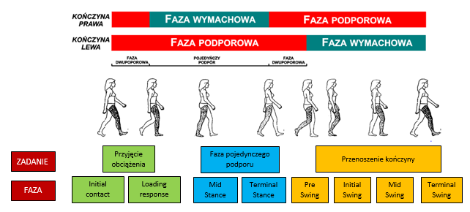
WYBRANE ZMIANY WYSTĘPUJĄCE W POSZCZEGÓLNYCH FAZACH CHODU PATOLOGICZNEGO

Slide 42
WYBRANE ZMIANY WYSTĘPUJĄCE W POSZCZEGÓLNYCH FAZACH CHODU PATOLOGICZNEGO
Initial contact
Faza odpowiada kontaktowi stopy z podłożem rozpoczynającemu kolejny cykl chodu. U osoby zdrowej faza ta rozpoczyna się od postawienia bocznej części pięty na podłożu. Jest to również początek fazy dwupodporowej w analizie cyklu chodu kończyny przeciwnej.
W przypadku zaburzeń chodu początek kontaktu stopy z podłożem może mieć początek nie od pięty, ale od postawienia całej stopy lub palców. Zaburzenia te mogą wynikać na przykład ze spastyki mięśni zginaczy podeszwowych stopy, zmniejszonej ruchomości w stawie skokowym lub czynników powodujących opadanie stopy podczas fazy wymachowej.

Slide 43
WYBRANE ZMIANY WYSTĘPUJĄCE W POSZCZEGÓLNYCH FAZACH CHODU PATOLOGICZNEGO
Loading response
W fazie tej następuje szybkie przeniesienie ciężaru ciała na kończynę. Przyjęcie ciężaru ciała związane jest z amortyzacją tej siły poprzez spłaszczenie stopy. Faza ta trwa do momentu, kiedy kończyna przeciwna utraci kontakt z podłożem. Większość mięśni pracuje w sposób ekscentryczny, to znaczy generuje siłę przy jednoczesnym zwiększaniu długości. Ma to na celu częściowe wyhamowanie ruchu, utrzymanie ciężaru ciała na kończynie, ale też zapewnienie nieprzerwanego ruchu ciała w przód.
Chód patologiczny w tej fazie może być związany z niewłaściwą, ekscentryczną pracą mięśni lub też niewłaściwą pracą stopy, która zamiast płynnego ruchu klapie szybko na podłoże.

Slide 44
WYBRANE ZMIANY WYSTĘPUJĄCE W POSZCZEGÓLNYCH FAZACH CHODU PATOLOGICZNEGO
Midstance
Jest to pierwsza faza w fazie jednopodporowej chodu. Stopa całą swoją powierzchnią przylega do podłoża utrzymując ciężar całego ciała przemieszczającego się do przodu, a w tej fazie znajdującego się dokładnie nad nią. Istotnym elementem tej fazy jest utrzymanie liniowości kończyny.
Najczęstszymi odchyleniami od normy, jakie można zauważyć w tej fazie to brak liniowości ułożenia kończyny, przeprost w stawie kolanowym lub opadająca miednica na stronę przeciwną (objaw Trendelenburga) świadczący o niewydolności mięśni pośladkowym kończyny będącej w podporze.

Slide 45
WYBRANE ZMIANY WYSTĘPUJĄCE W POSZCZEGÓLNYCH FAZACH CHODU PATOLOGICZNEGO
Terminal stance
Następuje dalsze przemieszczanie ciała do przodu ponad kończyną dolną. Ciężar ciała zaczyna być utrzymywany przez przodostopie. Zadaniem tej fazy jest wyprowadzenie środka ciężkości ciała poza płaszczyznę podporu. Faza ta kończy się wraz z postawieniem przeciwnej kończyny na podłożu. Do prawidłowego wykonania tej fazy niezbędne są właściwe ruchomości w stawach biodrowym i śródstopno-paliczkowym. Z brakiem odpowiedniej ruchomości w tych stawach wiążą się odchylenia od normy w tej fazie chodu.

Slide 46
WYBRANE ZMIANY WYSTĘPUJĄCE W POSZCZEGÓLNYCH FAZACH CHODU PATOLOGICZNEGO
Preswing
Jest to faza kończąca podpór analizowanej kończyny. Następuje szybkie odciążenie tej kończyny poprzez przeniesienie ciężaru ciała na kończynę przeciwną. Stanowi to przygotowanie do fazy wymachowej, stanowiąc równocześnie drugi okres fazy dwupodporowej.
Najczęstszym problemem jest niewłaściwe, niepełne przeniesienie ciężaru ciała na kończynę przeciwną.

Slide 47
WYBRANE ZMIANY WYSTĘPUJĄCE W POSZCZEGÓLNYCH FAZACH CHODU PATOLOGICZNEGO
Initial swing
Jest to pierwsza faza fazy wymachowej. Stopa zostaje uniesiona ponad podłożę, a udo rozpoczyna ruch do przodu.
Najczęstszymi problemami zauważalnymi w tej fazie to niedostateczne skrócenie czynnościowe kończyny lub brak czynnego zgięcia grzbietowego stopy. Może to skutkować chodem typu brodzący, koszący, bociani.

Slide 48
WYBRANE ZMIANY WYSTĘPUJĄCE W POSZCZEGÓLNYCH FAZACH CHODU PATOLOGICZNEGO
Midswing
W fazie tej udo kontynuuje ruch do przodu. Następuje również początek ruchu prostowania w stawie kolanowym. Stopa utrzymywana jest w pozycji neutralnej.
Problemy pojawiające się w tej fazie są takie same jak w fazie Initial swing: niedostateczne skrócenie czynnościowe kończyny lub brak czynnego zgięcia grzbietowego stopy.

Slide 49
WYBRANE ZMIANY WYSTĘPUJĄCE W POSZCZEGÓLNYCH FAZACH CHODU PATOLOGICZNEGO
Terminal swing
Zaczyna się z chwilą przekroczenia przez piszczel linii pionowej. Praca kończyny ma na celu wyhamowanie pędu podudzia i przygotowanie kończyny do kolejnego kontaktu z podłożem. Następuje wyprost kończyny w stawie kolanowym. Mięśnie, podczas ruchu hamowania, pracują w sposób ekscentryczny.
Najczęstszym problemem pojawiającym się w tej fazie jest niewłaściwa, ekscentryczna praca mięśni. Skutkuje to brakiem kontroli nad ruchem wyprostu w stawie kolanowym (niewłaściwe hamowanie tego ruchu), co z kolei sprawia, że podudzie jest wyrzucane ze zbyt dużą prędkością do przodu.

Slide 50
WYBRANE ZMIANY W WIELKOŚCIACH KINEMATYCZNYCH WYSTĘPUJĄCE W CHODZIE PATOLOGICZNYM

Slide 51
WYBRANE ZMIANY W WIELKOŚCIACH KINEMATYCZNYCH WYSTĘPUJĄCE W CHODZIE PATOLOGICZNYM
Wielkości czasowo przestrzenne
Chód patologiczny wiąże się najczęściej ze zmianami wartości wielkości czasowo-przestrzennych. Zwykle skrócona zostaje długość kroku. Zmianie ulega również częstotliwość stawianych kroków. Obie te zmiany wpływają w efekcie na prędkość chodu, która zwykle ulega obniżeniu.
Stwierdzenie zmian wartości wielkości czasowo-przestrzennych chodu dokonuje się zwykle porównując ją do wartości średnich. Dla chodu normalnego prędkość chodu osób zdrowych waha się pomiędzy 4 – 6 km/h. Częstotliwość stawiania kroków przy takiej prędkości zawiera się zwykle w przedziale 90 – 120 kroków na minutę, natomiast długość stawianych kroków 70 – 82 cm

Slide 52
WYBRANE ZMIANY W WIELKOŚCIACH KINEMATYCZNYCH WYSTĘPUJĄCE W CHODZIE PATOLOGICZNYM
Wielkości czasowo przestrzenne
Analizę zmiany prędkości chodu warto wzbogacić również o odniesienie zmierzonej wartości do wartości teoretycznej otrzymanej ze wzoru na prędkość komfortu.
$$V_{c}=a\sqrt{gl}$$
gdzie:
g – stała grawitacji (9,81 m/s2)
l – długość kończyny,
a – współczynnik proporcjonalności.
Współczynnik a, zgodnie z doniesieniami literaturowymi wynosi 0,4 lub 0,42.

Slide 53
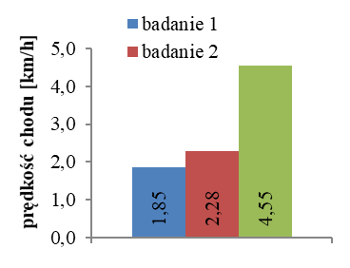
WYBRANE ZMIANY W WIELKOŚCIACH KINEMATYCZNYCH WYSTĘPUJĄCE W CHODZIE PATOLOGICZNYM
Wielkości czasowo przestrzenne pacjenta po udarze
Na przedstawionych poniżej wykresach przedstawiono wartości prędkości chodu, częstotliwości stawianych kroków oraz długości chodu otrzymane dla osoby po udarze. Wyniki na podstawie badań własnych.
Prędkość chodu pacjenta wyznaczona przed rozpoczęciem (badanie 1) i po zakończeniu (badanie 2) rehabilitacji

Slide 54
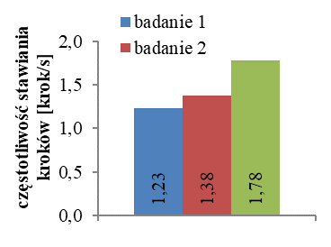
WYBRANE ZMIANY W WIELKOŚCIACH KINEMATYCZNYCH WYSTĘPUJĄCE W CHODZIE PATOLOGICZNYM
Wielkości czasowo przestrzenne pacjenta po udarze
Częstotliwość stawiania kroków podczas chodu pacjenta wyznaczona przed rozpoczęciem (badanie 1) i po zakończeniu (badanie 2) rehabilitacji

Slide 55
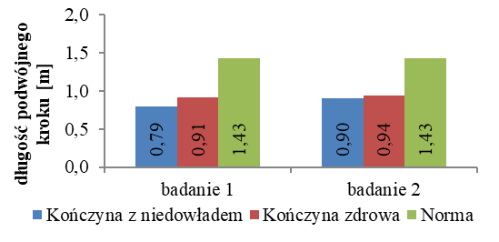
WYBRANE ZMIANY W WIELKOŚCIACH KINEMATYCZNYCH WYSTĘPUJĄCE W CHODZIE PATOLOGICZNYM
Wielkości czasowo przestrzenne pacjenta po udarze
Długość podwójnego kroku podczas chodu pacjenta wyznaczona przed rozpoczęciem (badanie 1) i po zakończeniu (badanie 2) rehabilitacji

Slide 56
WYBRANE ZMIANY W WIELKOŚCIACH KINEMATYCZNYCH WYSTĘPUJĄCE W CHODZIE PATOLOGICZNYM
Przebieg kątów stawowych
Przebiegi kątów stawowych należą do wielkości, które w sposób najbardziej jednoznaczny pokazują zmiany w biomechanice chodu patologicznego w odniesieniu do chodu prawidłowego. W przebiegach tych można zaobserwować zarówno kolejne ułożenia miednicy i kończyn, wzajemne ułożenia poszczególnych elementów kończyny jak również symetrię ruchu.

Slide 57
WYBRANE ZMIANY W WIELKOŚCIACH KINEMATYCZNYCH WYSTĘPUJĄCE W CHODZIE PATOLOGICZNYM
Przebieg kątów stawowych
Analizę przebiegu kątów stawowych należy prowadzić zarówno:
pod kątem wartości kątów w stawach w poszczególnych fazach chodu odnosząc je do kątów otrzymywanych dla chodu prawidłowego,
pod kątem jakości wykonywanego ruchu,
pod kątem kształtu przebiegu zmiany kąta stawowego w czasie

Slide 58
WYBRANE ZMIANY W WIELKOŚCIACH KINEMATYCZNYCH WYSTĘPUJĄCE W CHODZIE PATOLOGICZNYM
Przebieg kątów stawowych pacjenta po udarze

Slide 59
WYBRANE ZMIANY W WIELKOŚCIACH KINEMATYCZNYCH WYSTĘPUJĄCE W CHODZIE PATOLOGICZNYM
Przebieg kątów stawowych pacjenta po udarze

Slide 60
WYBRANE ZMIANY W WIELKOŚCIACH DYNAMICZNYCH WYSTĘPUJĄCE W CHODZIE PATOLOGICZNYM

Slide 61
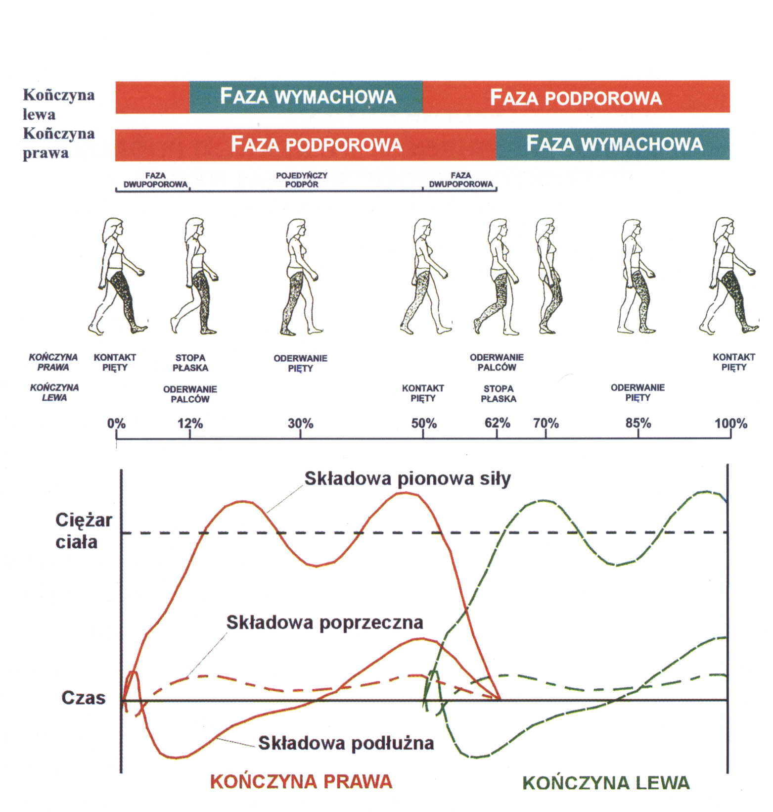
WYBRANE ZMIANY W WIELKOŚCIACH DYNAMICZNYCH WYSTĘPUJĄCE W CHODZIE PATOLOGICZNYM
Reakcje podłoża

Slide 62
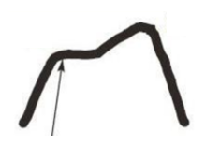
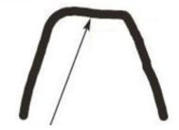
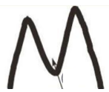
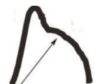
WYBRANE ZMIANY W WIELKOŚCIACH DYNAMICZNYCH WYSTĘPUJĄCE W CHODZIE PATOLOGICZNYM
Reakcje podłoża
Heel Plateau
Central Plateau
Central Depression
Foreroot Plateau

Slide 63
CHÓD O KULACH JAKO PRZYKŁAD CHODU PATOLOGICZNEGO

Slide 64
CHÓD O KULACH JAKO PRZYKŁAD CHODU PATOLOGICZNEGO
Można stosować jedną lub dwie kule. Poniżej przedstawiono zestawienie stopnia odciążenia podczas stosowanie jednej i dwóch kul:
stosowanie jednej kuli
Lokomocja o 1 kuli zapewnia możliwość odciążenia kończyny od 0 do 50% (kula trzymana po stronie kończyny dolnej zdrowej). Odciążenie 50% kończyny uwarunkowane jest większym niż podczas chodzenia o 2 kulach odwiedzeniem kuli od kończyny dolnej. Jeśli kula jest bardziej równolegle ustawiona do kończyny dolnej (niewielkie odwiedzenie kuli lub jego brak), to odciążenie będzie mniejsze niż 50%.

Slide 65
CHÓD O KULACH JAKO PRZYKŁAD CHODU PATOLOGICZNEGO
Reakcje podłoża
stosowanie dwóch kul
Lokomocja o 2 kulach zapewnia możliwość odciążenia kończyny od 0% (pełne obciążenie) do 100% (pełne odciążenie). Odciążenie 0% jest równoznaczne ze 100% obciążeniem i może być nazwane „chodzeniem w towarzystwie kul” lub „chodzeniem z kulami”. Zaznaczyć należy, że pomimo to, iż lokomocja o kulach z 0% odciążeniem kończyny jest możliwa, to w nauce chodu jest wykorzystywana sporadycznie.

Slide 66
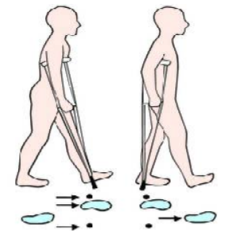
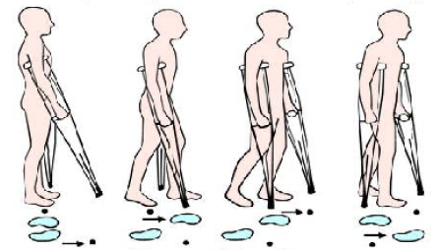
CHÓD O KULACH JAKO PRZYKŁAD CHODU PATOLOGICZNEGO
Rodzaje chodu o kulach
Chód czterotaktowy naprzemienny
Chód trzytaktowy naprzemienny

Slide 67
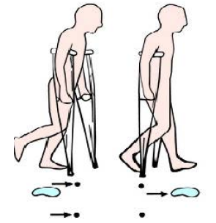
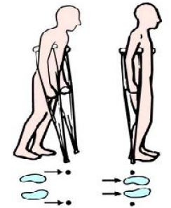
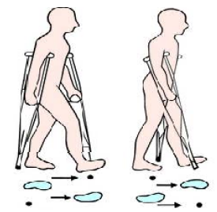
CHÓD O KULACH JAKO PRZYKŁAD CHODU PATOLOGICZNEGO
Rodzaje chodu o kulach
Chód dwutaktowy naprzemienny
Chód przez kołysanie się z wyprzedzeniem kul – kangurowy
Chód przez kołysanie się do wysokości kul – kangurowy

Slide 68
CHÓD O KULACH JAKO PRZYKŁAD CHODU PATOLOGICZNEGO
Przebiegi kątowe w chodzie o kulach przez kołysanie się do wysokości kul
Miednica płaszczyzna strzałkowa
Miednica płaszczyzna czołowa
Miednica płaszczyzna poprzeczna

Slide 69
CHÓD O KULACH JAKO PRZYKŁAD CHODU PATOLOGICZNEGO
Przebiegi kątowe w chodzie o kulach przez kołysanie się do wysokości kul
Staw biodrowy płaszczyzna strzałkowa
Staw biodrowy płaszczyzna czołowa
Staw biodrowy płaszczyzna poprzeczna

Slide 70
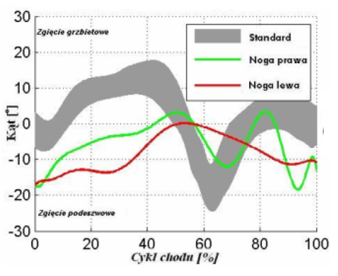
CHÓD O KULACH JAKO PRZYKŁAD CHODU PATOLOGICZNEGO
Przebiegi kątowe w chodzie o kulach przez kołysanie się do wysokości kul
Staw kolanowy płaszczyzna strzałkowa
Staw skokowy płaszczyzna strzałkowa

Slide 71
KLUCZOWE ZAGADNIENIA

Slide 72
KLUCZOWE ZAGADNIENIA
Wybrane dysfunkcje narządu ruchu
Rodzaje chodu patologicznego.
Wybrane zmiany w wielkościach kinematycznych i dynamicznych w chodzie patologicznym
Chód o kulach jako przykład chodu patologicznego
Analiza wielkości kinematycznych w chodzie patologicznym

Slide 73
BIBLIOGRAFIA

Slide 74
BIBLIOGRAFIA
Błaszczyk J.W.: Biomechanika kliniczna, Wydawnictwo Lekarskie PZWL, Warszawa 2004.
Dega W.: Ortopedia i rehabilitacja, Wydawnictwo PZWL, Warszawa 2006.
England SA, Granata KP.: The influence of gait speed on local dynamic stability of walking. Gait&Posture, 2007, 25, 172–8.
Konieczny G., Wrzosek Z.: Wybrane dysfunkcje narządu ruchu. W: Podstawy rehabilitacji dla studentów medycyny. Red. Zdzisław Wrzosek. PZWL Wydawnictwo Lekarskie, 2012

Slide 75
BIBLIOGRAFIA
McAndrew PM, Dingwell JB, Wilken JM.: Walking variability during continuous pseudo-random oscillations of the support surface and visual field. J Biomech, 2010, 43, 1470–5
McAndrew Young PM, Dingwell JB.: Voluntary changes in step width and step length during human walking affect dynamic margins of stability. Gait&Posture, Elsevier B.V.; 2012, 36, 219–24
Rábago CA, Dingwell JB, Wilken JM.: Reliability and Minimum Detectable Change of Temporal-Spatial, Kinematic, and Dynamic Stability Measures during Perturbed Gait. Haddad JM, editor. PLoS One 2015;10:e0142083

Slide 76
BIBLIOGRAFIA
Syczewska M., Lebiodowska M., Kalinowska M.: Analiza chodu w praktyce klinicznej, [W:] Biocybernetyka i inżynieria biomedyczna 2000, Pod red. Macieja Nałęcza, Tom 5, Biomechanika i inżynieria rehabilitacyjna, Red. Romuald Będziński [i in.], Akademicka Oficyna Wydawnicza EXIT, Warszawa 2004
Tejszerska D., Świtoński E.: Biomechanika inżynierska, Wydawnictwo Politechniki Śląskiej, Gliwice 2004
Wallmann H.W.: Physical Matters: Introduction to Observational Gait Analysis. Home Health Care Management & Practice, December 2009, 22 (1)

Slide 77
BIBLIOGRAFIA
https://docplayer.pl/7488681-Podstawy-biomechanicznej-analizy-chodu-czlowieka.html 01.2020
http://medical-dictionary.thefreedictionary.com/_/viewer.aspx?path=MosbyMD&name=crutch_gait.jpg 01.2020.

Slide 78
Wsparcie Komisji Europejskiej dla produkcji tej publikacji nie stanowi poparcia dla treści, które odzwierciedlają jedynie poglądy autorów, a Komisja nie może zostać pociągnięta do odpowiedzialności za jakiekolwiek wykorzystanie informacji w niej zawartych.

